Slide 1
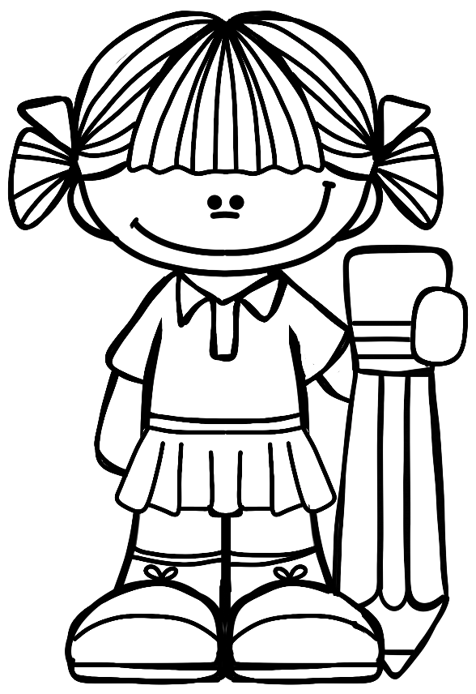
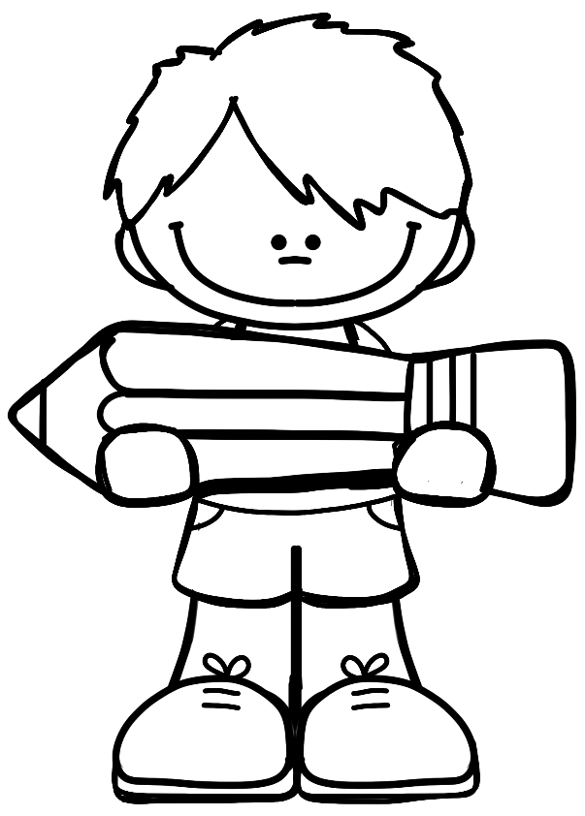
Evaluación Inicial
5 años
Nivel inicial
CURSO 2016-2107
http://www.imageneseducativas.com

Slide 2
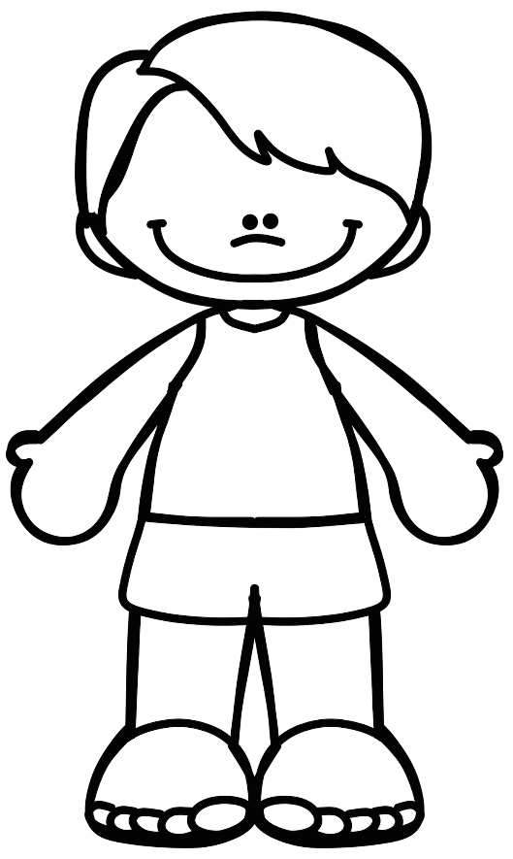
Evaluación inicial 5 años
Nombre:____________________________________ Fecha:_____________
Ficha 1: Señala la boca, los brazos y los pies en la niña, y los ojos, el pelo y las piernas en el niño.

Slide 3
Evaluación inicial 5 años
Nombre:____________________________________ Fecha:_____________
Ficha 2: Relaciona los objetos con el órgano de los sentidos que corresponde.
http://www.imageneseducativas.com

Slide 4
Evaluación inicial 5 años
Nombre:____________________________________ Fecha:_____________
Ficha 3: Pinta los alimentos que no hacen daño a los dientes.
http://www.imageneseducativas.com

Slide 5
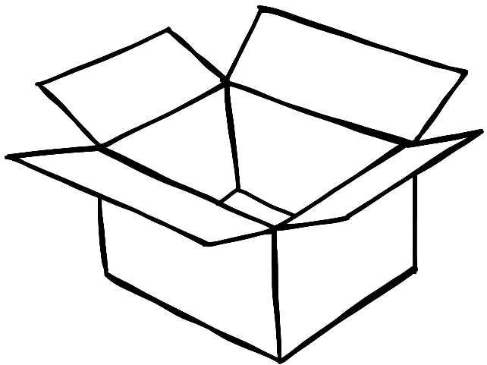
Evaluación inicial 5 años
Nombre:____________________________________ Fecha:_____________
Ficha 4: Relaciona con flechas.
http://www.imageneseducativas.com

Slide 6
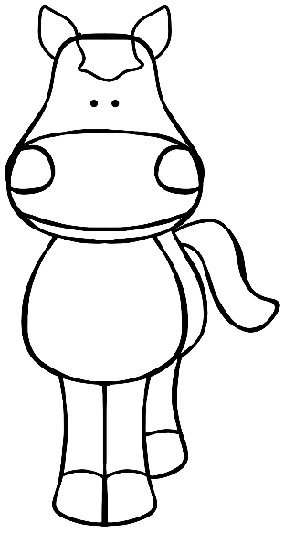
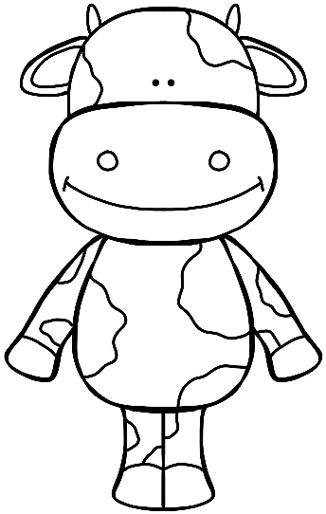
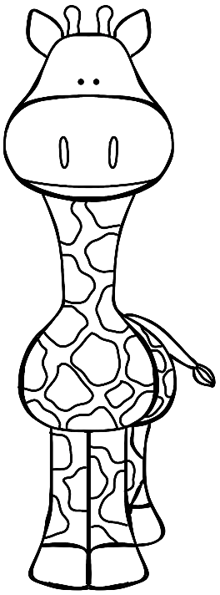
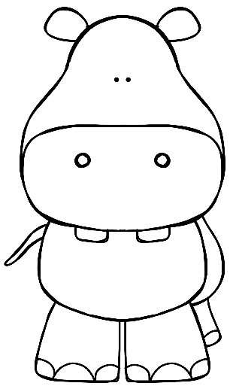
Evaluación inicial 5 años
Nombre:____________________________________ Fecha:_____________
Ficha 5: rodea los animales de granja.
http://www.imageneseducativas.com

Slide 7
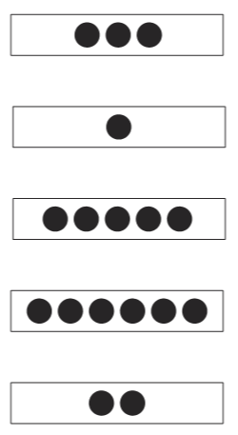
Evaluación inicial 5 años
Nombre:____________________________________ Fecha:_____________
Ficha 6: Repasar y completar las grafías. Únelas mediante flechas con la regleta correspondiente
1 1 1 1 1 1
2 2 2 2 2 2
3 3 3 3 3 3
4 4 4 4 4 4
5 5 5 5 5 5
http://www.imageneseducativas.com

Slide 8
Evaluación inicial 5 años
Nombre:____________________________________ Fecha:_____________
Ficha 7: Opuestos. Gordo-Delgado Colorea el lápiz gordo y pega trocitos de papel de seda en el lápiz delgado.
http://www.imageneseducativas.com

Slide 9
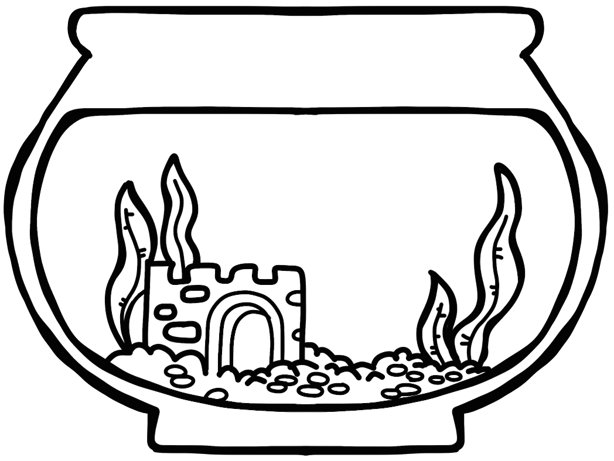
Evaluación inicial 5 años
Nombre:____________________________________ Fecha:_____________
Ficha 8: Opuestos: Dentro-Fuera. Pinta de azul la pecera que tiene el pez fuera y de naranja los peces que están dentro.
http://www.imageneseducativas.com

Slide 10
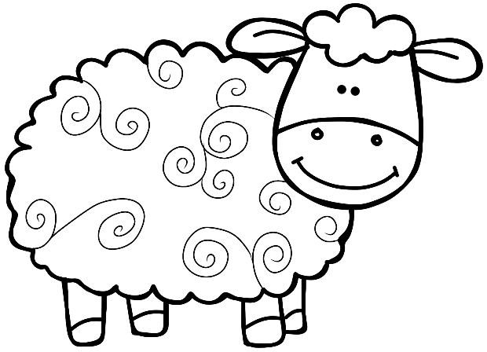
Evaluación inicial 5 años
Nombre:____________________________________ Fecha:_____________
Ficha 9: Colorea la oveja pequeña, rodea con un cuadrado la mediana y tacha la grande.
http://www.imageneseducativas.com

Slide 11
Evaluación inicial 5 años
Nombre:____________________________________ Fecha:_____________
Ficha 10: Señala mediante gomets las manzanas que están arriba y tacha las que están debajo.
http://www.imageneseducativas.com

Slide 12
Evaluación inicial 5 años
Nombre:____________________________________ Fecha:_____________
Ficha 11: Contabiliza las vocales que están en la matriz.
o | i | o | e | i
e | o | a | u | o
o | u | a | i | i
u | i | u | a | u
a | o | a | e | o
vocales
a | e | i | o | u
http://www.imageneseducativas.com

Slide 13
Evaluación inicial 5 años
Nombre:____________________________________ Fecha:_____________
Ficha 12: De que fruta hablan las siguientes adivinanzas, dibujalas.
Una señorita engominada de sombrero verde
y blusa colorada.
Oro parece, plata no es, el que no lo sepa un tonto es.
Verde por fuera roja por dentro
y con bailarinas en el centro.
http://www.imageneseducativas.com

Slide 14
Evaluación inicial 5 años
Nombre:____________________________________ Fecha:_____________
Ficha 13: Rodea con un circulo de color rojo la a, verde la e, azul la i y amarillo la o. Tacha la u.
a e o a o e u u e o a i u a e u o i o u e i o u e
http://www.imageneseducativas.com

Slide 15
Evaluación inicial 5 años
Nombre:____________________________________ Fecha:_____________
Ficha 14: Explica de que trata el cuento.
Érase una vez un pirata, al que la mala suerte (sin saber por qué), le había venido a ver… El pirata tenía un ojo de palo, una pata llena de ojos y hasta una larga melena, que se le había mudado de la cabeza a los pies.
¡Parecía que le hubieran vuelto del revés! Aquel corsario destartalado ya no tenía cuchillos, ni garfios, ni parche en el ojo… ni cara de malo. Pero tenía unas uñas tan largas, que le servían de ancla cuando frenaba su barco, para poder hacer pie. Y es que hasta las anclas se habían alejado de él.
Descansaba el pirata siempre en islas desiertas, puesto que todo desaparecía nada más posarse en ellas. Y así vivía asustando al miedo, con su ojo de palo, su pata llena de ojos y sus pies llenos de pelo.
–La Tierra y el Mar me han olvidado…– se lamentaba el escacharrado pirata– ¡A pesar de haber robado cien barcos, navegado mil horas y haber sido un pirata tan malo! No le quedaban fuerzas ya a aquel pirata, para seguir intentando lo del ser un pirata malo. Y decidió, tras mucho pensar, abandonar sus galones (cuatro jirones mal remendados sobre la solapa de una chaqueta vieja y tiesa) en alta mar.
Y a partir de entonces, la mala suerte ya no vino a visitarle nunca más…
http://www.imageneseducativas.com

Slide 16
Evaluación inicial 5 años
Nombre:____________________________________ Fecha:_____________
Ficha 15: Escribe tu nombre y algunas palabras que sepas por lo menos 3.
http://www.imageneseducativas.com

